Slide 1
Trasplante en Niño
Trasplante Cardiaco 30 años después
Hospital Infantil de México
Federico Gómez
25 de Julio de 2018

Slide 2
Declaratoria
Esta presentación no recibe financiamiento ni responde a interés comercial alguno.
Dr. Alejandro Bolio C.
Jefe del Departamento de Cirugía Cardiovascular
Hospital Infantil de México Federico Gómez

Slide 3
Trasplante Cardiaco en Niños
Perspectiva Histórica
1967 Barnard (Sudáfrica), Shumway (EUA) primeros trasplantes exitosos.
1967 Kantrowits (Nueva York) primer trasplante en un niño de 3 semanas.
1970 Universidad de Stanford, California, éxito en adolescentes.
1980, Ciclosporina (Dr. Borel), más sobrevida.
1986, Bailey, neonatos con SVIH

Slide 4
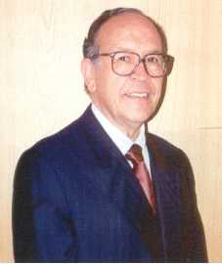
Trasplante Cardiaco
21 de julio de 1988
Primer trasplante de corazón en México
Dr. Rubén Argüero

Slide 5
Hospital Infantil de México
1959 Cirugía Cerrada
1962 Corazón Abierto
2001 Trasplante
2016 Apoyo ventricular
1974 Hipotermia profunda
1959: Cirugía Cardiaca
Anillo vascular y Co Ao
Paliación atresia tricuspídea y Fallot
Cirugía Portal
22 junio 1962: Cierre CIA con CEC
22 junio 2001: Trasplante cardiaco
22 septiembre 2016: Soporte ventricular

Slide 6
Insuficiencia cardiaca
Problema reconocido en adultos
“Centros” de Insuficiencia Cardiaca en hospitales
Mas entendimiento de fisiopatología y mecanismos moleculares
Manejo en niños: Reto más difícil

Slide 7
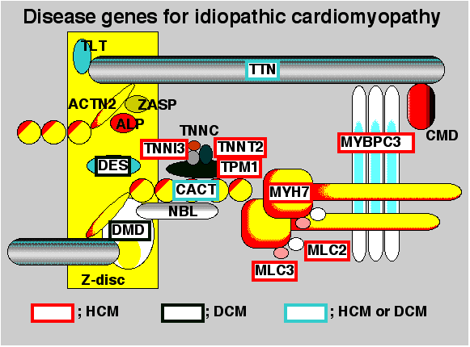
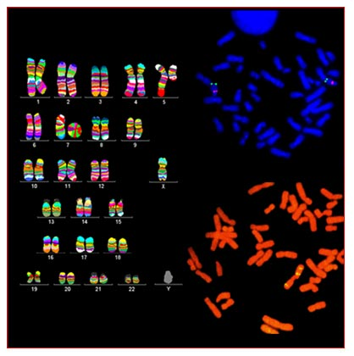
¿Manejo quirúrgico?

Slide 8
Indicaciones de trasplante cardiaco en niños

Slide 9
Trasplante Cardiaco Pediátrico
Miocardiopatías y disfunciones
Cardiopatías congénitas de alto riesgo quirúrgico
Complicaciones tardías de cardiopatías ya manejadas.
Común denominador: Falla cardiaca grave aguda o crónica

Slide 10
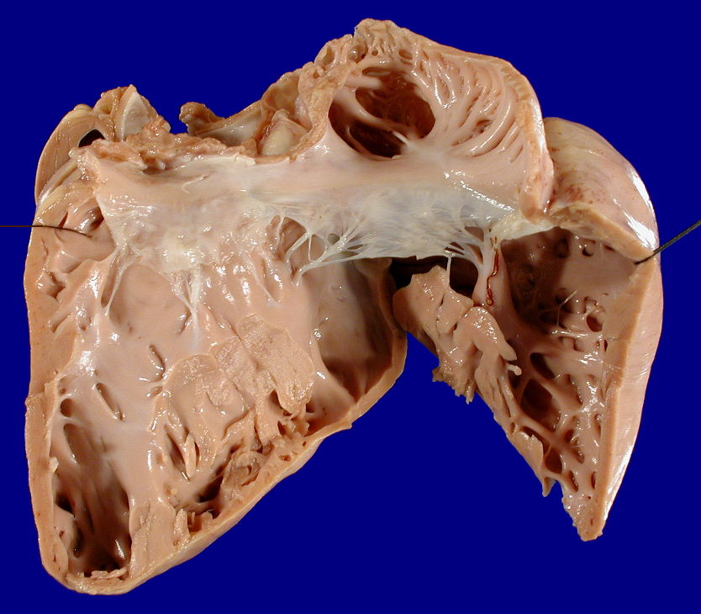
1. Miocardiopatía dilatada

Slide 11
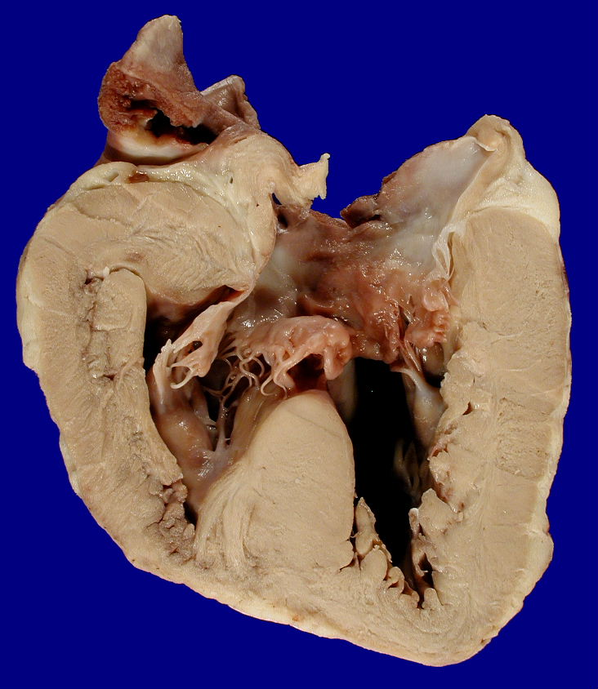
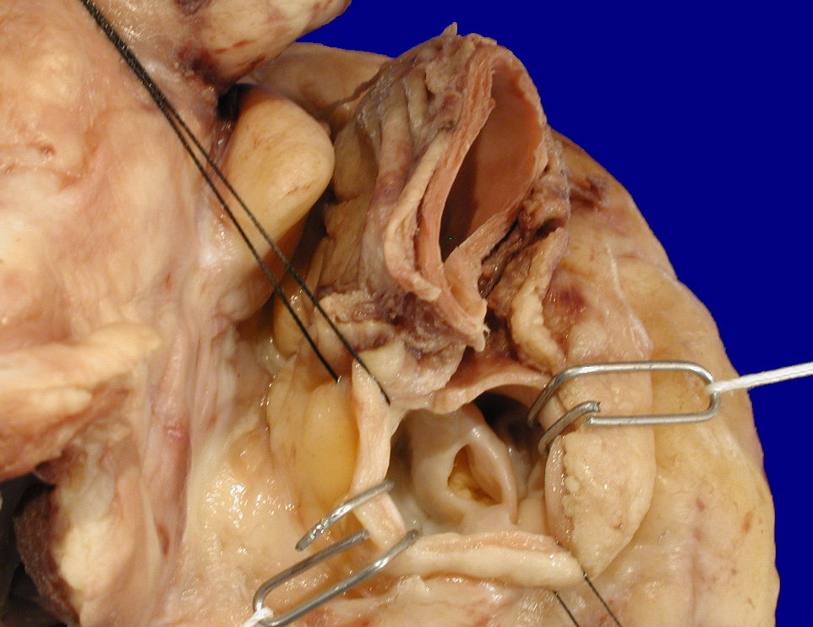
3. Heterotaxia, V. Único.

Slide 12
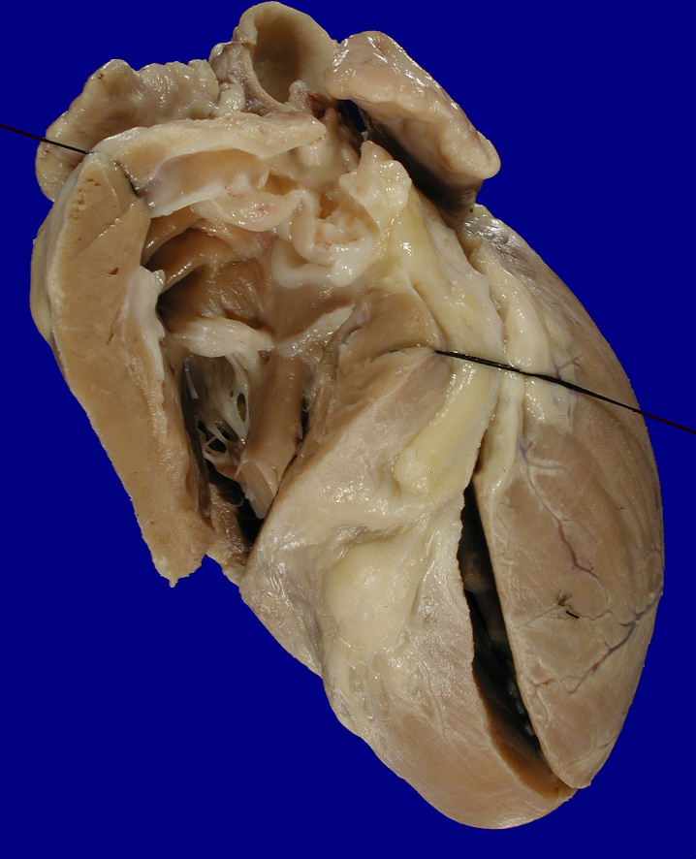
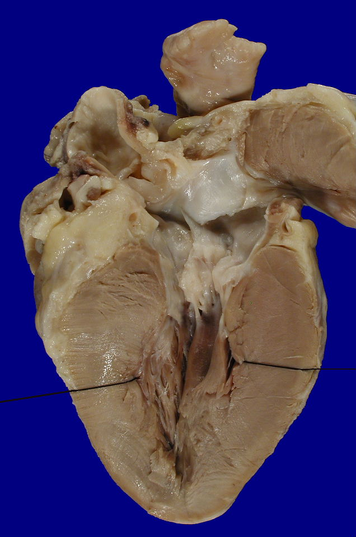
5. Miocardiopatía hipertrófica

Slide 13
Indicaciones por consenso en falla cardiaca (ISHLT)
Soporte inotrópico o mecánico continuo
Cardiopatía congénita sin tratamiento convencional o de alto riesgo
Deterioro de la función ventricular a pesar del tratamiento
Arritmia maligna o paro cardiaco en arritmia tratada
Progresión de HTP por falla ventricular
Falla de desarrollo
Calidad de vida inaceptable
Deterioro de clase funcional en Fontan

Slide 14
Compatibilidad Donador-Receptor
1.- Grupo sanguíneo ABO
2.- Peso corporal: Tolerabilidad depende de la edad. Más bien tamaño y RVP’s
0-18 meses hasta 300%.
Niños hasta 50%
3.- Citotoxicidad: Panel de anticuerpos reactivos (Ac citotóxicos contra Ag’s linfocitarios de una población) si > 5 - 10% se requiere prueba cruzada negativa

Slide 15
Compatibilidad Donador - Receptor
Serología CMV
Riesgo alto en donador seropositivo y receptor seronegativo
Tratamiento profiláctico con Ganciclovir
Cercanía del donador
Tiempo de isquemia no mayor de 4 horas
En neonatos hasta 6 horas.
HLA no afecta sobrevida, pero se determina retrospectivamente

Slide 16
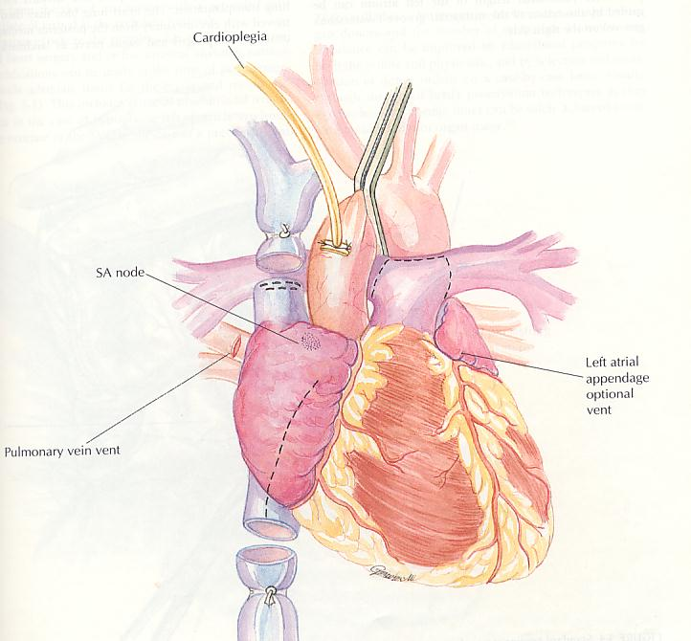
Trasplante cardiaco. Procuración

Slide 17
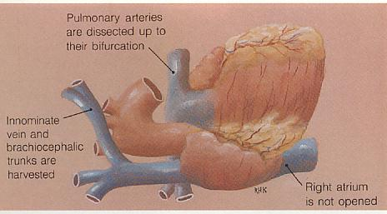
Procuración en cardiopatía congénita

Slide 18
Implantación
Sx VIH : reconstrucción de arco Ao
Desmontaje de paliaciones previas y reconstrucción de vasos (ej. Glenn o BT)
TGA: Dejar cabos largos para anastomosis
Reconstrucción de anomalías de AP’s y VP’s
Reconstrucción de atrios si Fontan o Senning

Slide 19
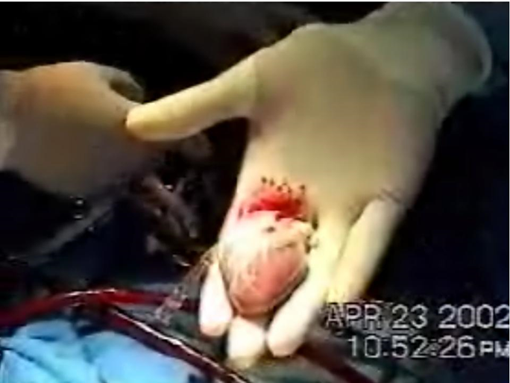
Trasplante Cardiaco

Slide 21
HIMFG Trasplante Cardiaco H.I.M. Junio 2001 a Julio 2018
Caso | Diagnóstico | Sexo y edad | Evolución
1 | Mioc. Dilatada | M. 6 años | 1 rechazo
2 | Sx. Shone | F. 1 año 11 | Satisfactoria
3 | Heterotaxia, V.U. | M. 14 años | Fallecido
4 | Mioc. Dilatada | M. 14 años | Fallecido
5 | Mioc. Hipertrófica | F. 7 años | 1 rechazo
6 | Mioc. Hipertrófica | F. 11 meses | Fallecido
7 | Discordancia AV-VA | F. 7 años | Satisfactoria
8 | V.D. Hipoplásico | M. 7 años | Fallecido
9 | Mioc. Dilatada | M. 15 años | Fallecido
10 | Doble entrada V I | M. 1 año 1 | Satisfactoria
11 | Mioc. Dilatada | M. 11 años | 1 rechazo
12 | Ebstein grave | M. 2 años 11 | Fallecido
13 | Discordancia AV-VA | M. 8 años | Fallecido
14 | VI hipoplásico | F. 4 meses | Fallecido
15 | Mioc. Dilatada | F. 5 años | Satisfactoria
16 | Mioc. Dilatada | F. 5 años | Satisfactoria
17 | Mioc. Dilatada | M. 5 años | Satisfactoria
18 | Mioc. Dilatada | F. 2 años | Satisfactoria
19 | Mioc. Dilatada | F. 10 años | Fallecido
20 | DVSVD, Situs Inv | F. 12 años | Satisfactoria
21 | Mioc. Dilatada | F. 14 años | Satisfactoria
22 | Mioc. Dilatada | M. 9 años | Diabetes Tacrolimus
23 | Mioc. Dilatada | M. 10 años | Satisfactoria
24 | Mioc. Dilatada | M. 7 años | Satisfactoria
25 | Mioc. Dilatada | M. 2 años | Hipotiroidismo
26 | Mioc. Dilatada | M. 6 años | Varicela
27 | Mioc, Restrictiva | F. 7 años | Satisfactoria
28 | Hemocromatosis | F. 12 años | Diabetes mellitus
29 | Mioc. Dilatada | M. 16 años | IRCT. Falla hepática. Fallecido
30 | Mioc. Dilatada | F. 18 años | Satisfactoria
31 | Mioc. Restrictiva. EXCOR | F. 4 años | Satisfactoria
32 | Mioc. Dilatada | M. 11 años | Satisfactoria

Slide 22
Trasplante Cardiaco H.I.M. Casos por edades. Jul. 2018

Slide 23
Trasplante Cardiaco H. I. M. Diagnósticos. Julio 2018

Slide 24
Trasplante Cardiaco H. I. M. Sexo. Junio 2001 a Julio 2018
 | N | Porcentaje
Masculino | 17 | 53 %
Femenino | 15 | 47 %
TOTAL | 32 | 100 %

Slide 25
Trasplante Cardiaco HIM Causas de muerte temprana
Diagnóstico | Causa de Muerte
Miocardiopatía hipertrófica | Insuficiencia renal aguda
Miocardiopatía dilatada | Fallo primario del injerto
Ebstein grave | Rechazo agudo
VI Hipoplásico | Enterocolitis necrosante

Slide 26
Trasplante Cardiaco HIM Causas de muerte tardía
Diagnóstico | Causa de Muerte
Heterotaxia visceral. postop. Blalock-T. | Neumonía y absceso
Miocardiopatía dilatada | Disentería bacteriana
Ventrículo derecho hipoplásico | Rechazo agudo
Discordancia AV y VA | Neumonía, sepsis
Miocardiopatía dilatada | Neumonía, sepsis
Miocardiopatía dilatada | Rechazo crónico
Miocardiopatía dilatada | Muerte súbita
Miocardiopatía dilatada | Falla orgánica múltiple
Miocardioaptia restrictiva | Linfoproliferativo

Slide 27
Morbilidad en Trasplante Cardiaco
Rechazo: Bolos metilprednisolona
Anemia aplásica por parvovirus B19: Gamaglobulina
Infección CMV: Ganciclovir y valganciclovir, plasmaféresis
Epstein barr: < inmunosupresión. Linfoproliferativo: Rituximab (Anti CD20)
Diabetes por tacrolimus: Sirolimus
HTA o IR por ciclosporina o tacrolimus: Reducción o cambio
Miocardiopatía familiar
Hipotiroidismo: Sustitución
Varicela por el injerto: Aciclovir, gamaglobulina
Hemocromatosis: Deferoxamina

Slide 28
Trasplante cardiaco.
Pediátrico | 12.5% del de adultos (México 6%)
1990 | 106 centros
2007 | 80 centros 79% 1-4/año 9% más de 10/año
México | 1 centro (HIMFG)

Slide 29
Trasplante cardiaco pediátrico comparativo
Hospital o país | Trasp/año | 2007
Estados Unidos | 314 | 225
Reino Unido | 18 | 20
México | 13 * | 17*
* Incluye adultos y niños
Children’s de Pittsburgh | 16 | 12
Texas Childrens Heart Center | 18 | 16
Boston Childrens | 9 | 10
Lomalinda University | 6 | 14
Cleveland Clinic | 7 | 1
HIM FG | 3 | 2
Clinica Mayo | 3 | 1

Slide 30
PEDIATRIC HEART TRANSPLANTATION Kaplan-Meier Survival (Transplants: 1/1982-6/2008)
J Heart Lung Transplant. 2010 Oct; 29 (10): 1083-1141
Notes:
Survival was calculated using the Kaplan-Meier method, which incorporates information from all transplants for whom any follow-up has been provided. Since many patients are still alive and some patients have been lost to follow-up, the survival rates are estimates rather than exact rates because the time of death is not known for all patients. The half-life is the estimated time point at which 50% of all of the recipients have died.
Survival rates were compared using the log-rank test statistic.

Slide 31
PEDIATRIC HEART TRANSPLANT RECIPIENTS: Relative Incidence of Leading Causes of Death (Deaths: January 1998 - June 2008)
J Heart Lung Transplant 2009; 28: 989-1049

Slide 32
Trasplante Cardiaco. Lista de espera. HIM FG.
Septiembre 2000 a julio 2018
92 pacientes en total
41 fallecimientos
32 trasplantes
7 inac. X mejoría (6 médica, 1 paliación)
4 Enfermedad (2 EVP, 1 mal apego, 1 neurológico)
8 activos

Slide 33
Pacientes en lista de espera
Deterioro progresivo – Daño otros órganos
Falla cardiaca repercute en otros órganos
Mayor riesgo post-trasplante.
Mas representativos: Hígado y riñones
Opción: Manejo quirúrgico de la falla cardiaca como puente a trasplante.

Slide 34
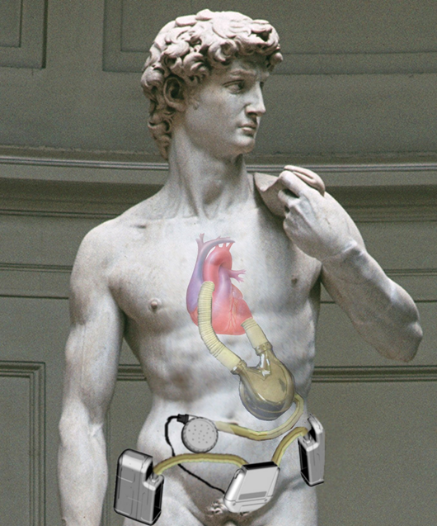
Soportes ventriculares (VADs)
Internos y externos
Flujo pulsátil o continuo
Corto plazo, (por ejemplo después de una cirugía): Bio-bomba, ECMO (máximo 7 días)
Mediano y largo plazo: VADs (Aparatos de apoyo ventricular)

Slide 35
Perfiles de Pacientes/Nivel IMACS
Perfil | Definición rápida | Tiempo para apoyo
1.- Choque cardiogénico crítico | Estrellándose | HORAS
2.- Disminución progresiva | Cayendo rápidamente | DIAS
3.- Estable pero dependiente de inotrópicos | Estable pero dependiente | SEMANAS
4.- Periodos recurrentes de falla cardiaca grave | Viajero frecuente | Semanas o meses si se recupera su basal
5.- Intolerancia al esfuerzo | Sin salir de casa | Semanas o meses
6.- Limitación al esfuerzo | Caminando herido | Meses si mantiene actividad y estado nutricional
7.-Clase funcional III (NYHA)
Interagency Registry for Mechanically Assisted Circulatory Support

Slide 36
¿Cuándo VAD? Del 3 al 2
Descenso de la función renal: Reducción en 50% de la GFR a pesar de optimizar la volemia
Descenso del estado nutricional: Intolerancia de nutrición enteral (>7 días) para al menos el 75% de los requerimientos calóricos o signos de compromiso nutricional a pesar de intervenciones apropiadas.
Descenso de la movilidad o deambulación: Confinamiento a la cama (> 7 días sin visos de mejoría) atribuible a falla cardiaca o a su manejo (Intubación por edema pulmonar)

Slide 37
Factores asociados con mortalidad
Tasa de filtración glomerular (Ajustada por edad)
< 30%
Bilirrubinas totales (mg/dL)
>1.2

Slide 39
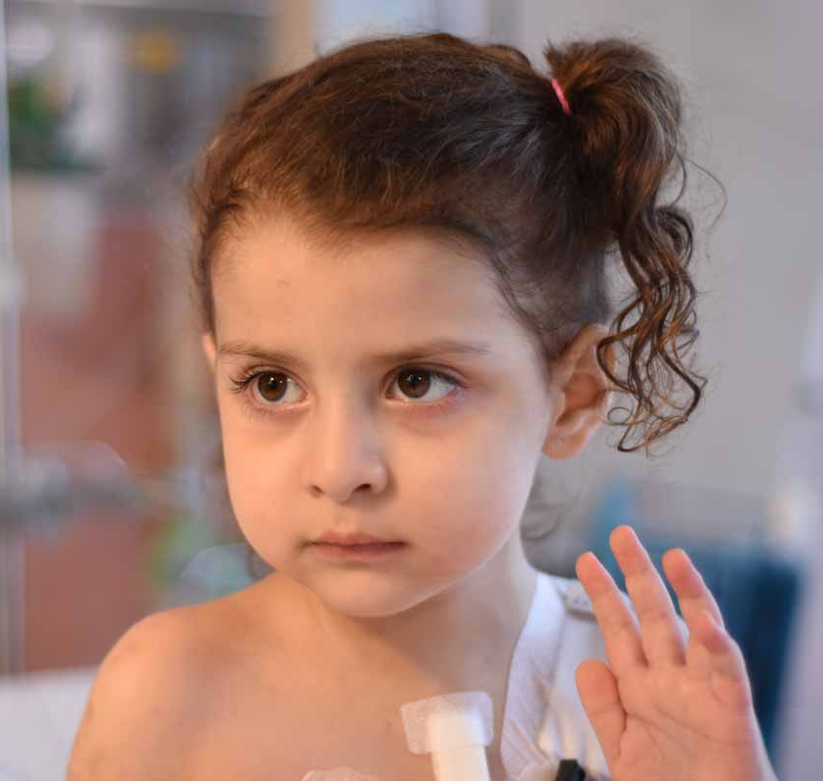
Trasplante a los 2 meses 21 días

Slide 40
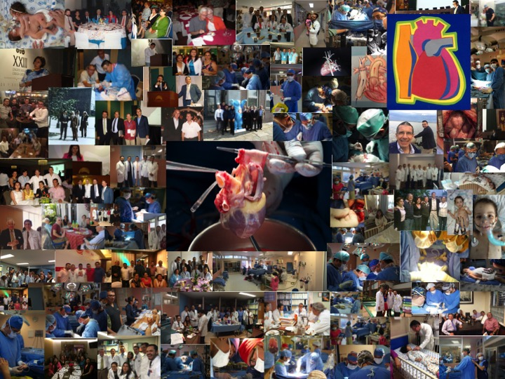
GRACIAS

